Slide 1


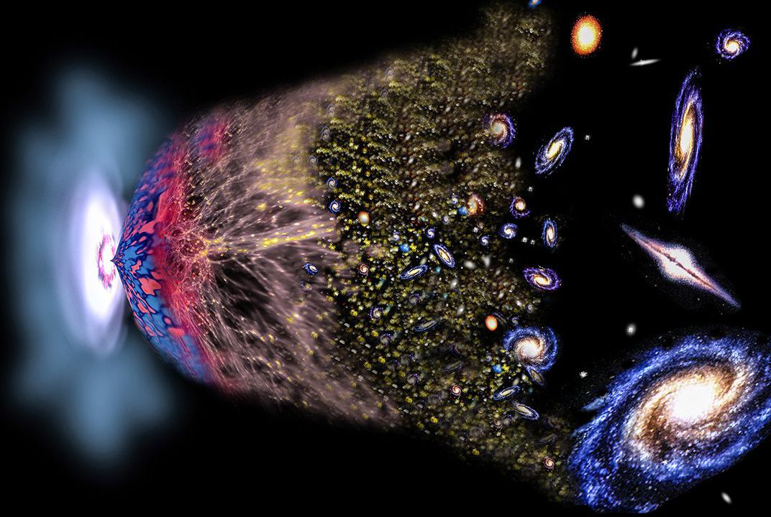
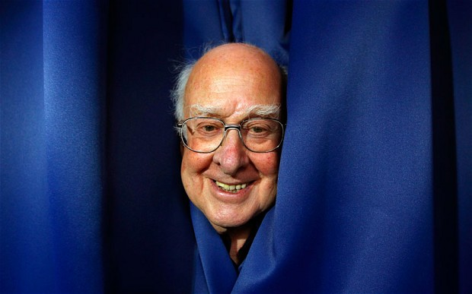


Higgs,
Higgs, het mysterie van de verdwenen antimaterie…
Marcel Merk
SG Maastricht, 2018
…en het getal 3
Notes:
Bouwstenen van materie; antimaterie, Higgs; Vroege universum

Slide 2
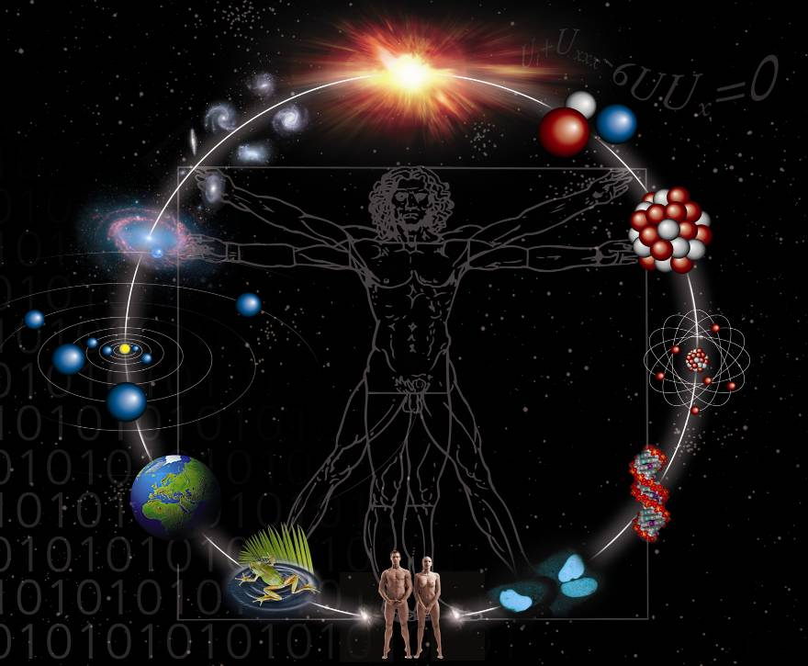
Astronomie
Deeltjes-fysica

Slide 3

Bouwstenen van materie en het getal 3

Slide 4
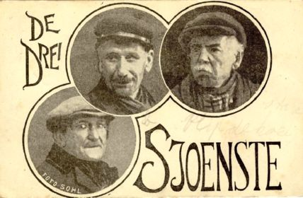
Bouwstenen van materie en het getal 3
Pie de Bökkum,
Ensinck de Kletskop
Flup de Koojstart
Notes:
De kemikke opperette van Jacques Pirson oetgevoerd door gezelsjapvaan Fons Olterdissen

Slide 5

Bouwstenen van materie
atoom
quarks
elektron
neutron
proton
Nucleus
Notes:
Plant. Met microscoop zien we cellen (biologie). De cel is opgebouwd uit moleculen. Moleculen zijn de kleinste onderdelen van een materiaal die alle (chemische) eigenschappen van het materiaal bevat (scheikunde). Moleculen bestaan uit atomen. Atoomkernen en electronen in baan eromheen (natuurkunde). Kern bestaat uit protonen en neutronen. Lang gedacht dat die elementair zijn, maar sinds 1970 weten we dat er quarks bestaan. Up, down, electron is elementair.

Slide 6



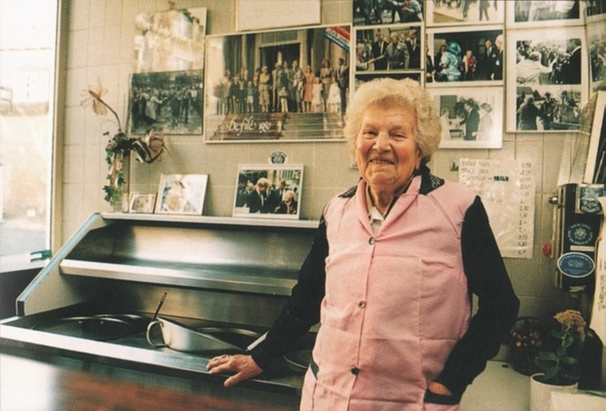
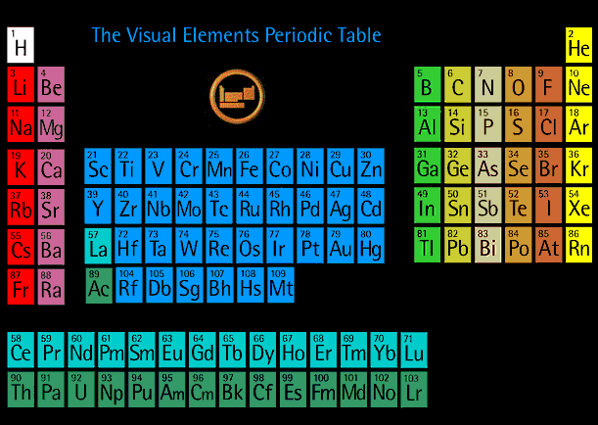
De aardse materie
Zelfs…
periodiek systeem
Van Mendeleev
periodiek systeem
Van Mendeleev
Notes:
Mendeleev 1869 zag overeenkomst tussen materialen. Nu weten we dat dit het gevolg is van het feit dat atomen uit kernen en electronen bestaan. Chemische eigenschappen bepaald worden door het aatntal electronen in de buitenste schil van het atoom. Alle materie op aarde bestaat uit het “up” en “down” quark in atoomkernen en het electron in een baan eromheen. We kunnen alle scheikundige processen op aarde verklaren met behulp van het model dat alles bestaat uit 3 deeltjes: up, down, electron.
Zelfs de friete van Rika

Slide 7


CERN: het laboratorium

Slide 8
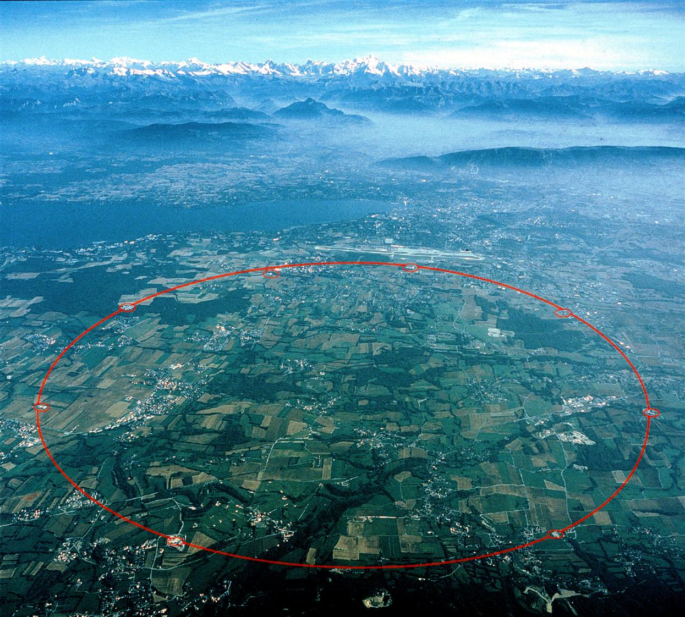
CERN: de LEP versneller
Tunnel van 27 km, 100 m diep

Slide 9
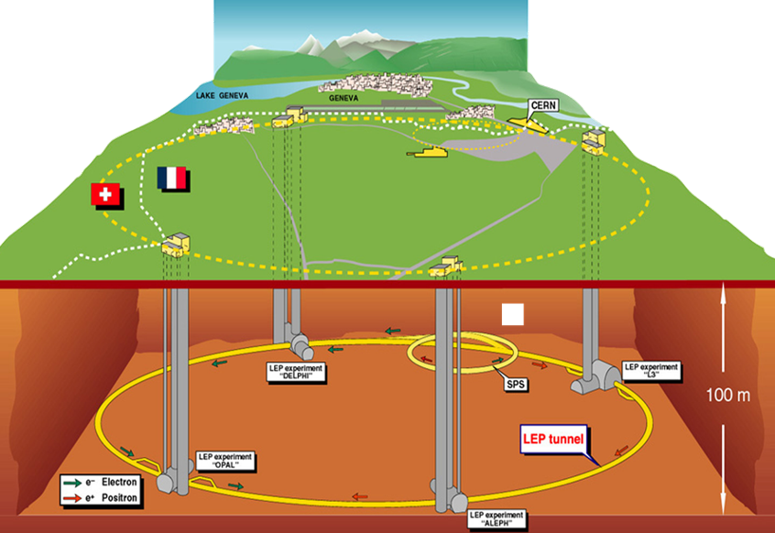
Large Electron Positron versneller
LEP
1989-2000

Slide 10
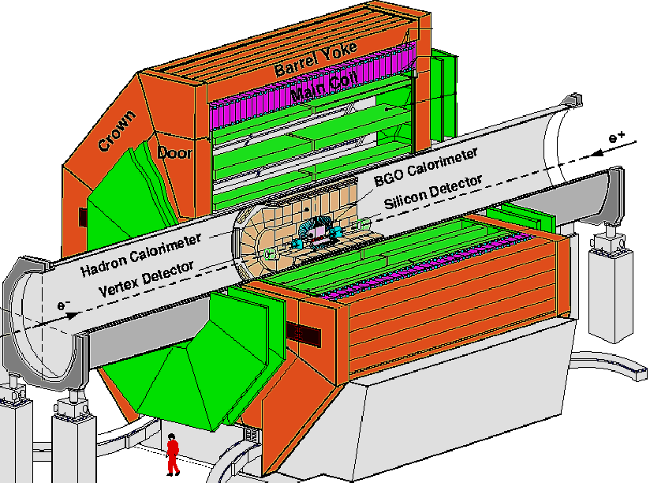
Het L3 LEP Experiment
LEP
1989-2000

Slide 11
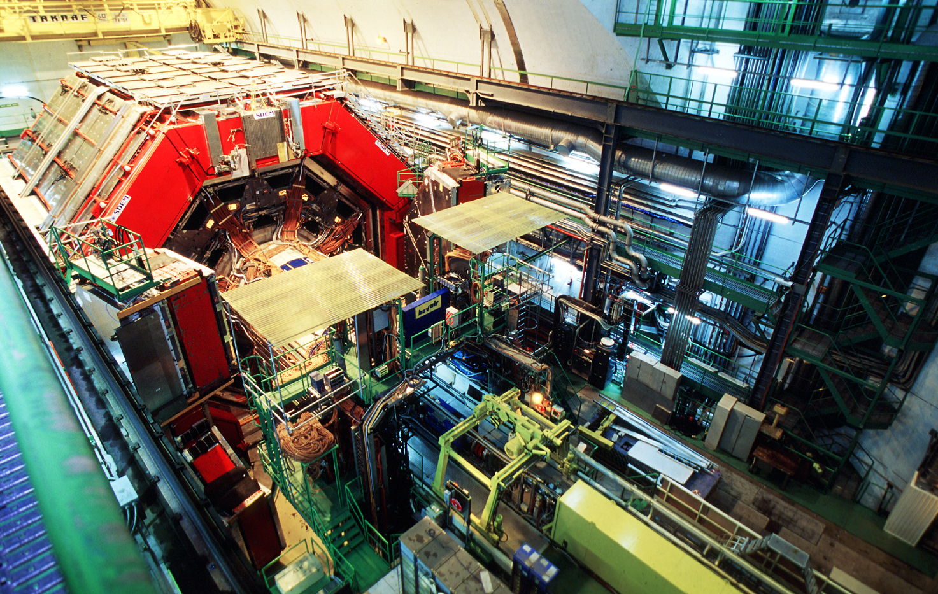
Het L3 LEP Experiment

Slide 12

Alle mogelijke materie ontstaat
Notes:
Een bekende natuurwet zegt dat in een botsing alle soorten deeltjes die geproduceerd kunnen worden ook daadwerkelijk geproduceerd worden.

Slide 13

De Elementaire Deeltjes
Generatie:
I
II
III
Lading
u
c
t
+2/3 e
quarks
(1976)
(1995)
d
s
b
-1/3 e
(1947)
(1978)
e
μ
τ
-1 e
leptons
(1895)
(1936)
(1973)
ν_{e}
ν_{μ}
ν_{τ}
0 e
(1956)
(1963)
(2000)
Materie
Notes:
We hebben na jaren geleerd dat er nog meer bouwstenen zijn dan het up en down quark. Allereerst is er het neutrino dat in de zon geproduceerd wordt en ook in kerncentrales. Het electron en het neutrino noemen we samen leptons. Maar daarnaast komen er nog kopieen voor van de bekende deeltjes. Het muon is het zwaardere broer van het electron, maar er zijn ook nog de zogenaamde “C” en “S” quarks: dit staat voor Charm en Strange. We spreken van een tweede generatie. De jaartallen geven aan wanneer de deeltjes ontdekt zijn. We hebben ook een 3e generatie ontdekt en we weten vanaf 1990 dat er niet meer generaties zijn. Er zijn er 3 in totaal. Ook de lading van de deeltjes is aangegeven. Rechts ziet U weer een voorbeeld van een weergave van een gebeurtenis uit een experiment uit de 90-er jaren van de vorige eeuw.

Slide 14
De Elementaire Deeltjes
Generatie:
I
II
III
Lading
u
c
t
+2/3 e
quarks
(1976)
(1995)
d
s
b
-1/3 e
Waarom bestaan er van alle
deeltjes drie identieke kopieën?
(1947)
(1978)
e
μ
τ
-1 e
leptons
(1895)
(1936)
(1973)
ν_{e}
ν_{μ}
ν_{τ}
0 e
(1956)
(1963)
(2000)
Materie
Notes:
We hebben na jaren geleerd dat er nog meer bouwstenen zijn dan het up en down quark. Allereerst is er het neutrino dat in de zon geproduceerd wordt en ook in kerncentrales. Het electron en het neutrino noemen we samen leptons. Maar daarnaast komen er nog kopieen voor van de bekende deeltjes. Het muon is het zwaardere broer van het electron, maar er zijn ook nog de zogenaamde “C” en “S” quarks: dit staat voor Charm en Strange. We spreken van een tweede generatie. De jaartallen geven aan wanneer de deeltjes ontdekt zijn. We hebben ook een 3e generatie ontdekt en we weten vanaf 1990 dat er niet meer generaties zijn. Er zijn er 3 in totaal. Ook de lading van de deeltjes is aangegeven. Rechts ziet U weer een voorbeeld van een weergave van een gebeurtenis uit een experiment uit de 90-er jaren van de vorige eeuw.

Slide 15
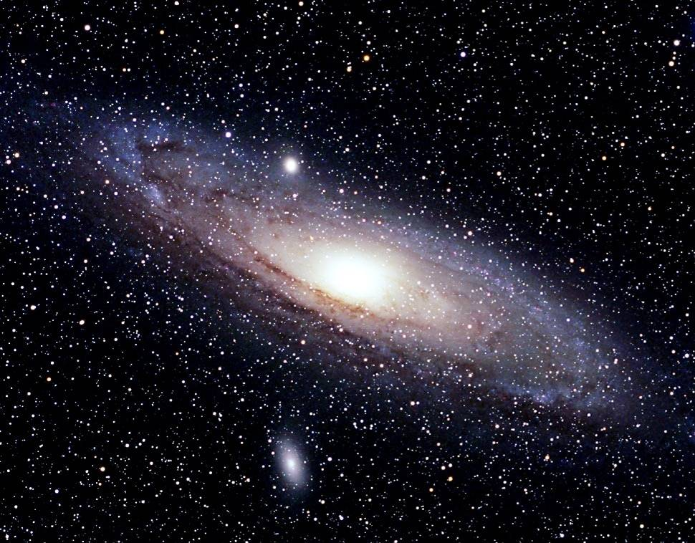
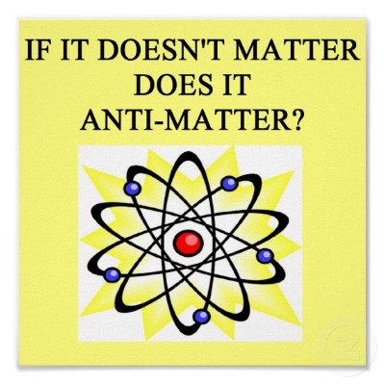
Is dit alles wat er is?
Generatie:
I
II
III
Lading
u
c
t
+2/3 e
quarks
~3
1200
176300
d
s
b
-1/3 e
~7
120
4300
e
μ
τ
-1 e
leptons
0.511
106
1777
ν_{e}
ν_{μ}
ν_{τ}
0 e
~0
~0
~0
Materie
1 MeV = 1.8 x 10 ⁻³⁰ ⁻kg
Notes:
De vraag is nu of dit alles is wat er in het heelal voorkomt.

Slide 16
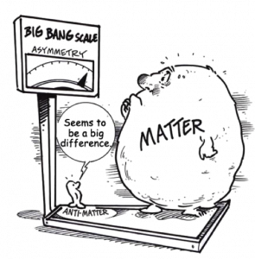
Antimaterie en de Oerknal
Notes:
Huivende kinder: kedo aofsjeid burgemeester Fons Baeten

Slide 17
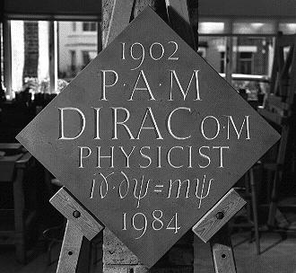
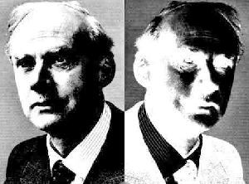

Fysica van elementaire deeltjes
Begin vorige eeuw:
  Relativiteitstheorie
  Quantum Mechanica
Paul Dirac: relativistische
quantum theorie!
(Westminster abbey)
Voorspelling Dirac 1928:
Voor elk materie deeltje
bestaat een identiek antimaterie deeltje!
Dirac
AntiDirac
Notes:
We gaan terug naar elem deeltjes. De briljante theoretische natuurkundige Paul Dirac heeft in het begin van de vorige eeuw de relativiteits theorie van Einstein en de quantum mechanica gekombineed in een theorie. Het bijzondere was dat hij daarbij voorspelde dat er voor alk materie deeltje ook een anti materie deeltje zou moeten bestaan. Zijn beroemde formule staat op zijn graf in Westminster abbey in London.

Slide 18
De elementaire deeltjes
Generatie:
I
II
III
Lading
u
c
t
+2/3 e
quarks
d
s
b
-1/3 e
e
μ
τ
-1 e
leptons
ν_{e}
ν_{μ}
ν_{τ}
0 e
Materie

Slide 19
De elementaire deeltjes
Generatie:
I
II
III
Lading
Lading
I
II
III
u
c
t
+2/3 e
-2/3 e
u
c
t
quarks
d
s
b
-1/3 e
+1/3 e
d
s
b
e
μ
τ
-1 e
+1 e
e
μ
τ
leptons
ν_{e}
ν_{μ}
ν_{τ}
0 e
ν_{e}
ν_{μ}
ν_{τ}
0 e
Materie
Anti-materie
Notes:
De antimaterie deeltjes hebben tegengestelde electrische lading aan de materie deeltjes maar zijn verder volledig identiek. Gelijke massa!

Slide 20
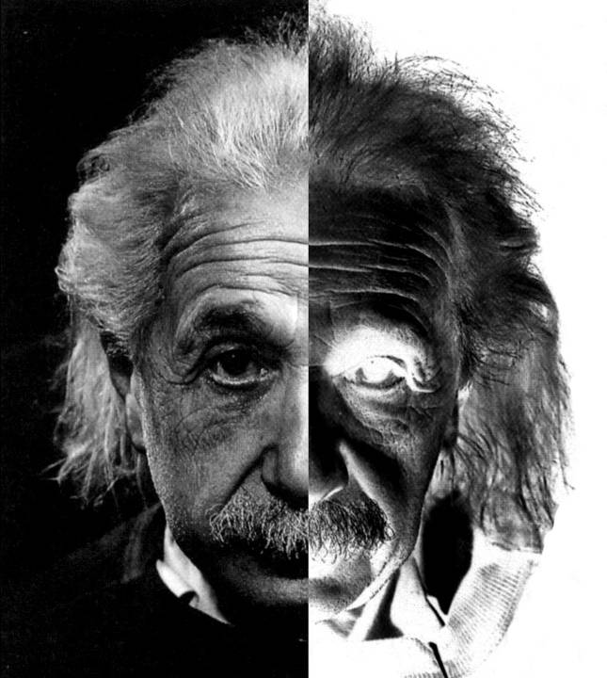
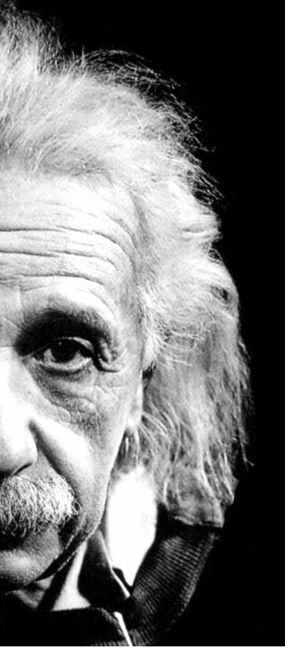
Energie =
Materie +
Antimaterie
E=mc²
Materie en antimaterie deeltjes gaan altijd samen!

Slide 21
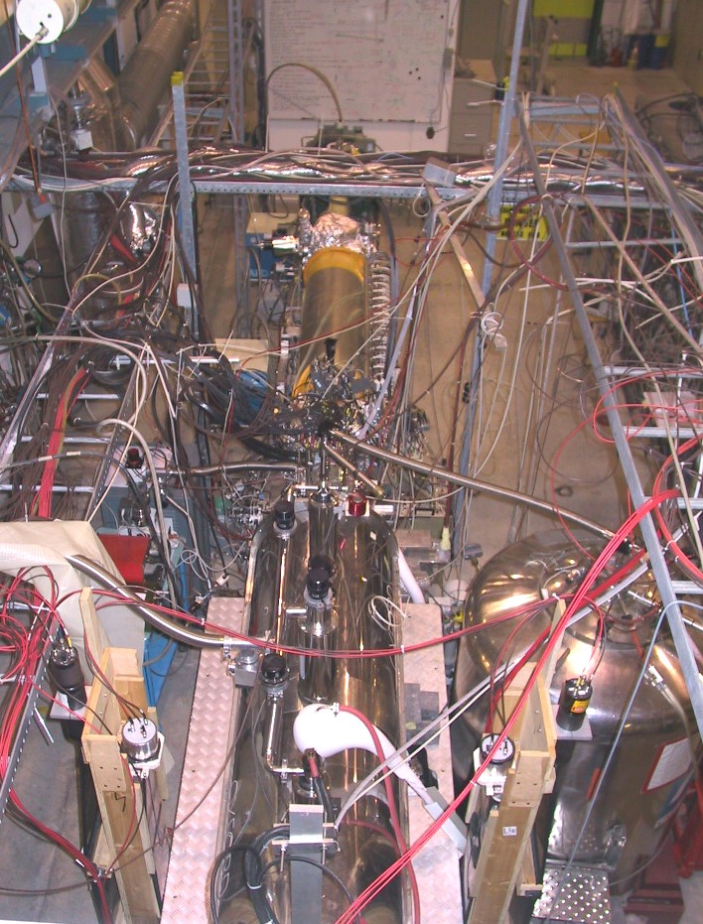
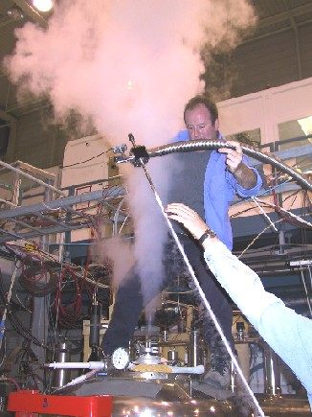
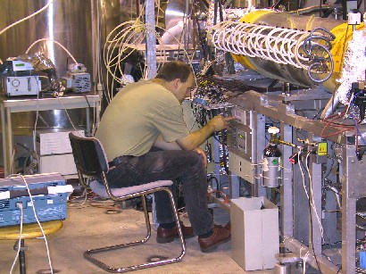
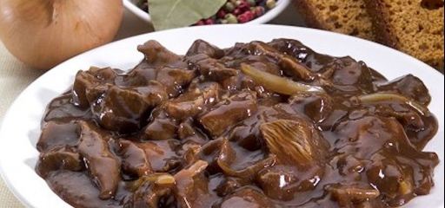
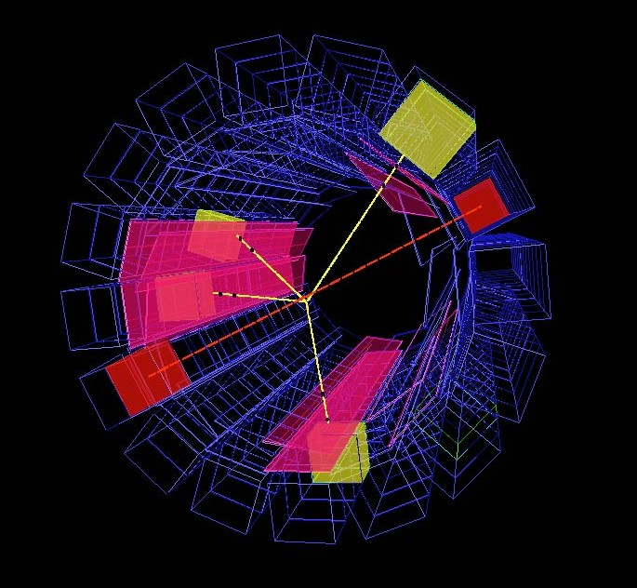
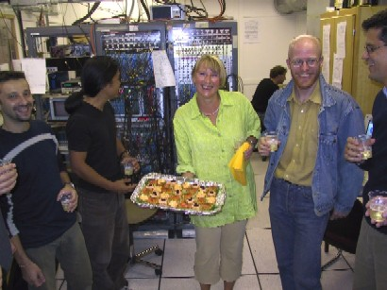
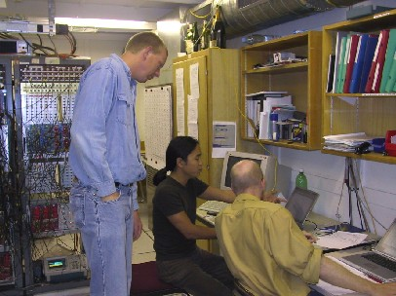
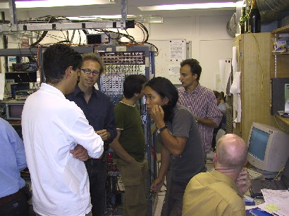
Het ATHENA experiment op CERN
Bewijs…
Antimaterie bestaat echt!
Notes:
Hier ziet U een impressie hoe een dergelijk experiment in CERN daadwerkelijk plaatsvind… (misschien niet geheel volgens de huidige arbo richtlijnen voor werkomstandigheden). Bij het analyseren van de meetresultaten is er veel discussie voordat men zich realiseerde dat anti-materie daadwerkelijk geproduceerd werd. Uiteindelijk leidt dit ook bij de wetenschappers meestal tot een feestje! Wetenschappers lijken soms net mensen!
p+ p- → pi+pi-pi+pi- (geel) en e+e- →gamma gamma (rood)

Slide 22
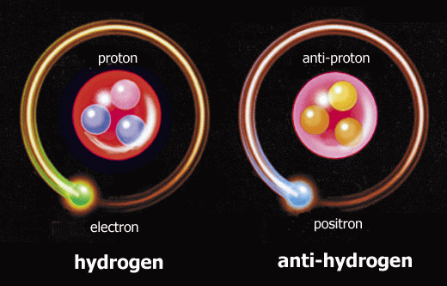
Antimaterie
Waterstof atoom
Antiwaterstof atoom

Slide 23

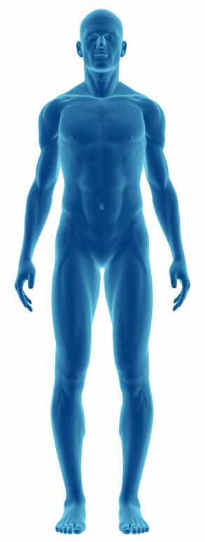



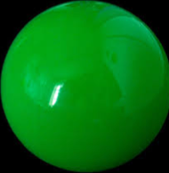

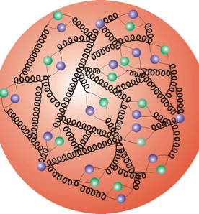

Een wereld van materie en …
Atoom
Molecuul
Elektron
‘Quark’
Atoomkern
Proton/Neutron

Slide 24
… een wereld van antimaterie
Anti-Atoom
Anti-Molecuul
Anti-
Elektron
Anti-Quark
Identieke
anti-wereld!
Anti-
Atoomkern
Anti-Proton/anti-Neutron

Slide 25
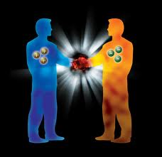
Is er antimaterie in de natuur?
Komt het voor op Aarde?
Nee, we zouden het onmiddelijk zien:
  “Annihilatie”
e
e
+
-

Slide 26

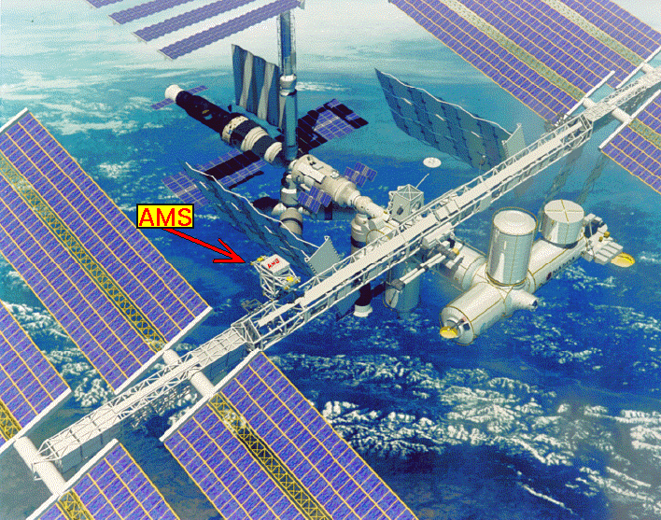
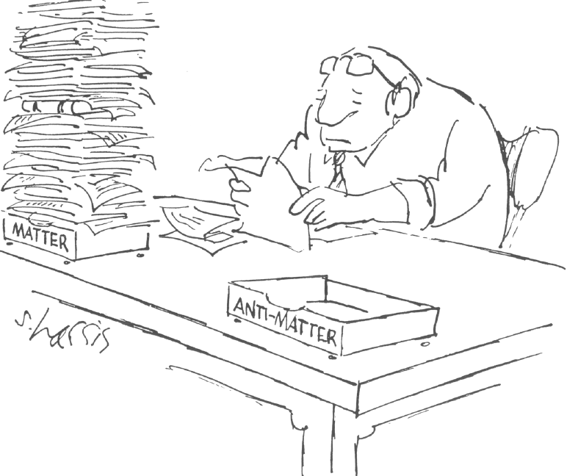
Is er antimaterie in kosmische straling?
  Het AMS experiment
Het antwoord:
Nee!
Notes:
In March 2013 Sam Ting reported 400 000 positrons by AMS with a positron over electron ratio increasing between 10 GeV and 250 GeV, consistent with dark matter annihilation.

Slide 27
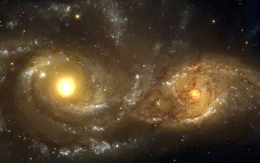
Zijn er antimaterie sterrenstelsels?
Nee!
e
e
(materie + anti-materie = Intense gamma stralen)
+
-
Notes:
.

Slide 28
Restant Oerknal: veel materie, geen antimaterie?

Slide 29
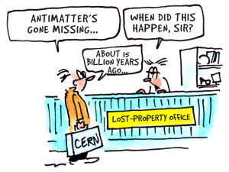
Restant Oerknal: veel materie, geen antimaterie?

Slide 30

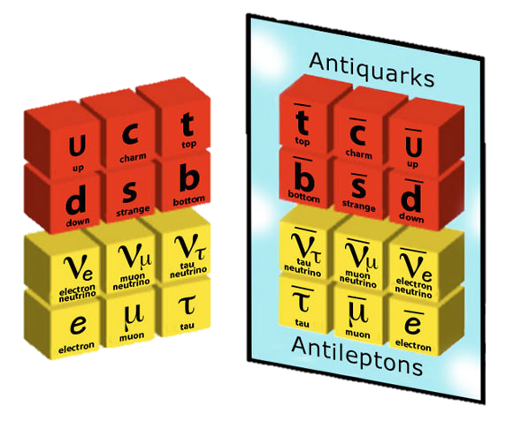
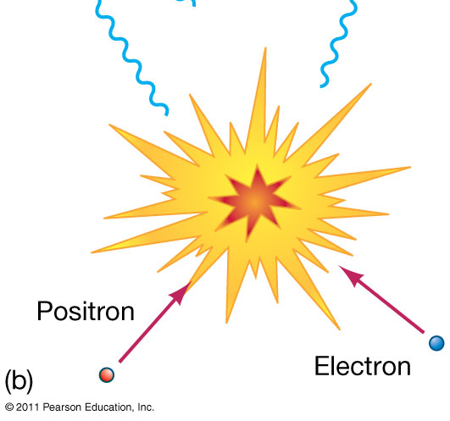
Hoe is antimaterie verdwenen in de Big Bang?
Quarks
Leptons
50.000001%
49.999999%

Slide 31
Het Standaardmodel van deeltjes en krachten

Slide 32
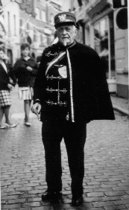
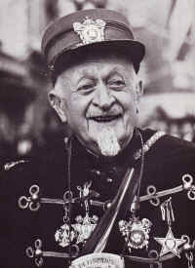
Het Standaardmodel van deeltjes en krachten
Piele (Giel) Hameleers: ook standaard model?
1887 - 1967

Slide 33
De elementaire deeltjes
Generatie:
I
II
III
Lading
Lading
I
II
III
u
c
t
+2/3 e
-2/3 e
u
c
t
quarks
d
s
b
-1/3 e
+1/3 e
d
s
b
e
μ
τ
-1 e
+1 e
e
μ
τ
leptons
ν_{e}
ν_{μ}
ν_{τ}
0 e
ν_{e}
ν_{μ}
ν_{τ}
0 e
Materie
3 Generaties!
Anti-materie
Notes:
De antimaterie deeltjes hebben tegengestelde electrische lading aan de materie deeltjes maar zijn verder volledig identiek. Gelijke massa!

Slide 34


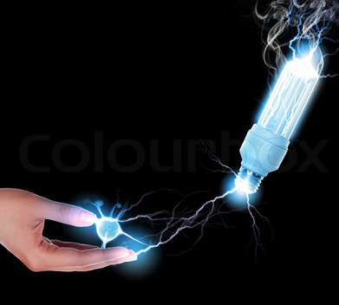


Vier fundamentele natuurkrachten
Zwaartekracht:
Sterke kernkracht:
Werkt op alle deeltjes met massa
(gravitonen)
Werkt op alle quarks
gluonen (g)
Elektromagnetisme:
Zwakke kernkracht:
Werkt op alle elektrisch geladen deeltjes
Fotonen (γ)
Werkt op alle deeltjes
W, Z bosonen

Slide 35
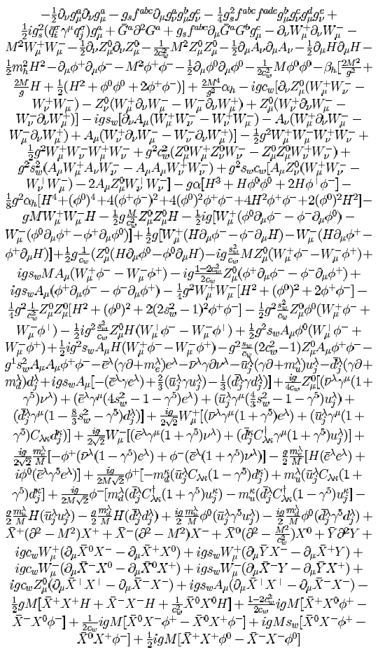
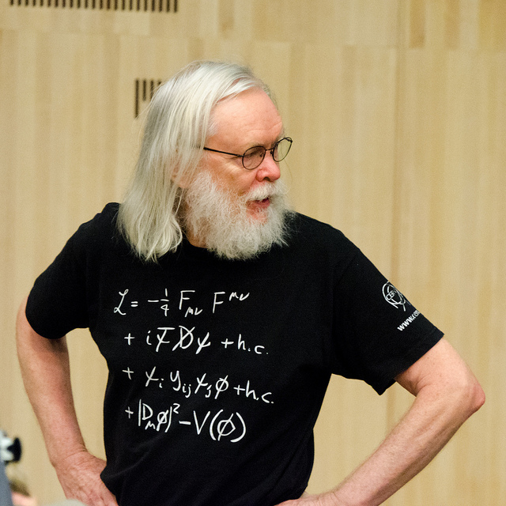
Het Standaard Model

Slide 36
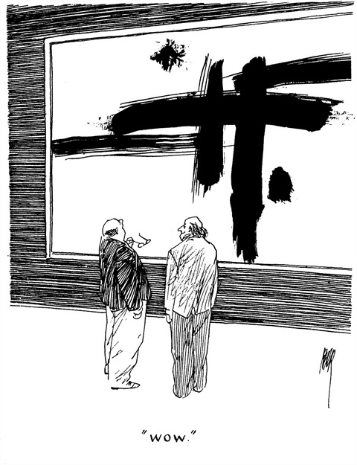

Slide 37
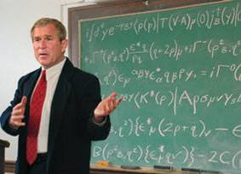
Het Standaard Model

Slide 38

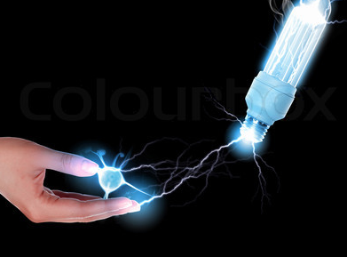
Het Standaard Model
“De formule”
“De bouwstenen van de natuur”
Quantum deeltjes
van de
natuur-krachten

Slide 39
Het Standaard Model
“De formule”
“De bouwstenen van de natuur”
Bouwstenen
van materie

Slide 40
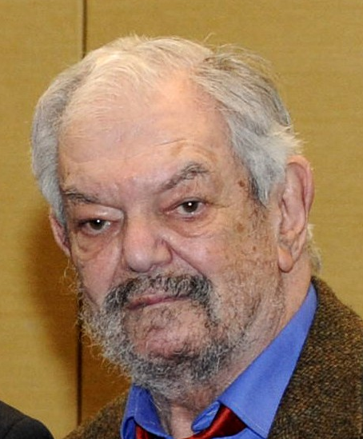
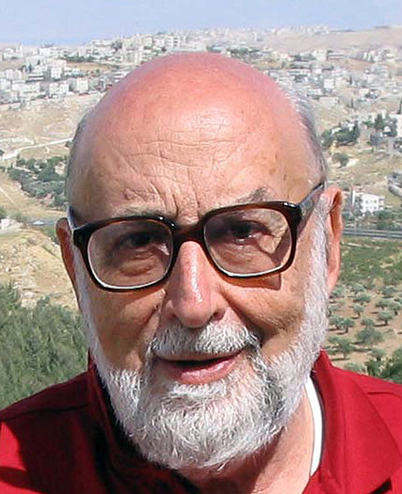
Het Standaard Model
“De formule”
“De bouwstenen van de natuur”
Het ‘Higgs’ veld
vult het vacuum
1964:
Standaard Model voorspelling:
lege ruimte is niet leeg!
Brout
Englert
Higgs

Slide 41
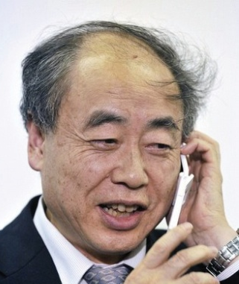
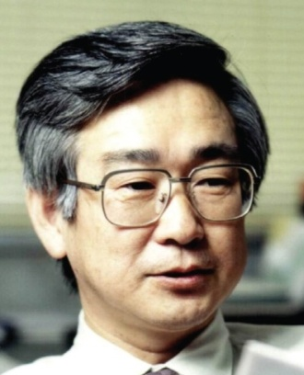
Het Standaard Model
“De formule”
“De bouwstenen van de natuur”
1972:
Met 3 kopieën deeltjes is asymmetrie
tussen materie en antimaterie mogelijk!
Dit wordt veroorzaakt door
het Higgs veld!
Kobayashi
Maskawa

Slide 42
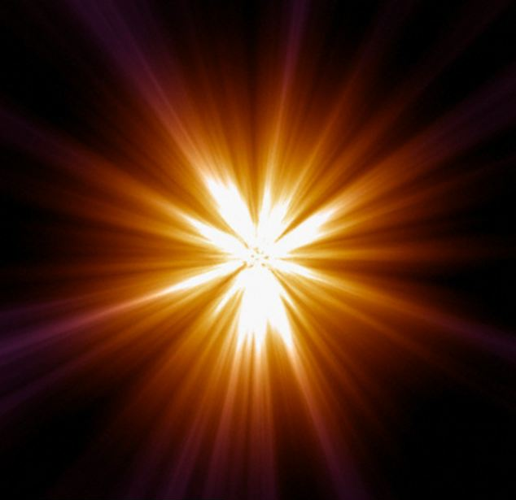

Hoe verdween antimaterie in de Big Bang?
Big Bang
Klein overschot
Domineert
49.999999%
anti-materie
0.000001%
materie
50.000001%
materie
(+99.999999%
straling)
Antimaterie niet het exacte spiegelbeeld van materie!
In de theorie zijn hiervoor drie kopieen van alle deeltjes nodig!

Slide 43
De elementaire deeltjes
Generatie:
I
II
III
Lading
Lading
I
II
III
u
c
t
+2/3 e
-2/3 e
u
c
t
quarks
d
s
b
-1/3 e
+1/3 e
d
s
b
Waarom bestaan er van alle
deeltjes drie identieke kopieën?
➔Eenvoudigst mogelijke universum?!
e
μ
τ
-1 e
+1 e
e
μ
τ
leptons
ν_{e}
ν_{μ}
ν_{τ}
0 e
ν_{e}
ν_{μ}
ν_{τ}
0 e
Materie
3 Generaties!
Anti-materie
Notes:
De antimaterie deeltjes hebben tegengestelde electrische lading aan de materie deeltjes maar zijn verder volledig identiek. Gelijke massa!

Slide 44
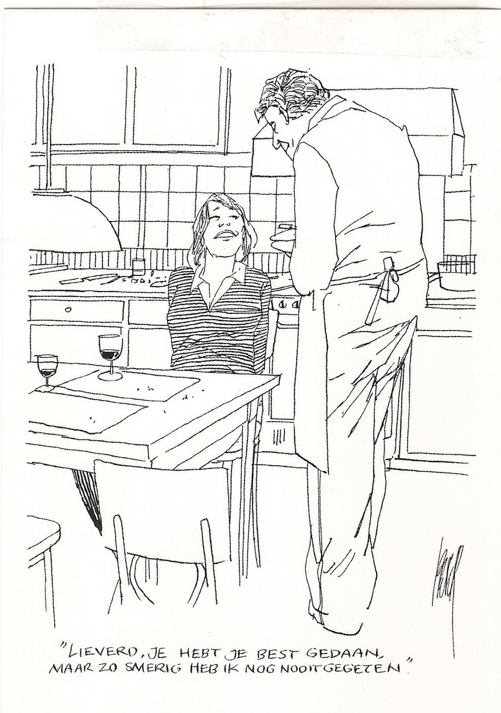

Slide 45

LHC Run-1:
De Higgs Ontdekking

Slide 46

LHC Run-1:
De Higgs Ontdekking
Minckeleers: ook ontdekking

Slide 47

CERN: de LHC versneller
Hergebruik van de LEP tunnel
met nieuwe experimenten.

Slide 48

De droom van de CERN fysicus…

Slide 49

De LHC versneller
Proton bundel 1
Proton bundel 2

Slide 50

LHC: het Atlas experiment
Notes:
Schematisch overzicht van de LHC versneller van 27 km lengte , 100 m diep onder de grond. In deze tunnel zijn in het verleden al experimenten gedaan (de LEP versneller) en hier is momenteel de LHC in bedrijf. Op vier plekken worden deeltjes met elkaar in botsing gebracht. De experimenten Atlas, CMS, LHCb en Alice.

Slide 51

Het Atlas Experiment
Notes:
De versneller loopt 100m diep onder het landschap van Zwitserland en Frankrijk, precies op de grens. In ondergrondse hallen zijn grote detector experimenten geinstalleerd waarin de deeltjes botsen. Hier het voorbeeld van Atlas.

Slide 52

Het Atlas Experiment in aanbouw
Grootste door de mens gebouwde ondergrondse hal ter wereld

Slide 53


Slide 54

De Atlas muonen detector

Slide 55

Atlas: zijaanzicht

Slide 56

Atlas: vooraanzicht

Slide 57



The Atlas Experiment
Largest photo camera in the world
45m x 25 m
2500 physicists
80 MegaPixel camera: 40.000.000 pic’s per second
Notes:
Om een idee te geven van de omvang van een dergelijk experiment is hier de vergelijking met een bekend gebouw.

Slide 58




20 November 2009
Notes:
Jos Engelen: Wetenschappelijk directeur CERN. Jos->Nijmegen student.

Slide 59

Botsingen van Deeltjes

Slide 60
Alle mogelijke deeltjes ontstaan
Notes:
Een bekende natuurwet zegt dat in een botsing alle soorten deeltjes die geproduceerd kunnen worden ook daadwerkelijk geproduceerd worden.

Slide 61



Slide 62

Data verzamelen en Theorie testen
Ontdekking
Higgs deeltje!

Slide 63
pp→Higgs→ZZ→μμμμ?
μ
μ
μ
μ
Atlas event

Slide 64
4 July 2012
Bekendmaking Higgs ontdekking
Amsterdam
CERN
CERN
ICHEP (AUS)
Nikhef (NL)
CERN
Sydney

Slide 65

2013 Nobel prijs in Natuurkunde
Francois Englert
Peter Higgs

Slide 66


Slide 67

Hoe nu verder met antimaterie en “3”?
Notes:
Hendrik Brugt Gerhard Casimir. Casimir studied physics under Paul Ehrenfest. Went to Copenhagen under Niels Bohr. Professor in Leiden in 1938. To Philips Natlab in 1942 (co-director). 1948: Casimir Effect. Quantum mechanical attraction between conducting plates. Vacuum polarization of virtual particles.

Slide 68
LHC: Van Atlas naar het LHCb experiment
Notes:
Schematisch overzicht van de LHC versneller van 27 km lengte , 100 m diep onder de grond. In deze tunnel zijn in het verleden al experimenten gedaan (de LEP versneller) en hier is momenteel de LHC in bedrijf. Op vier plekken worden deeltjes met elkaar in botsing gebracht. De experimenten Atlas, CMS, LHCb en Alice.

Slide 69




The LHCb Detector
23 sep 2010 19:49:24
Run 79646 Event 143858637
Vergelijk miljoenen materie en antimaterie deeltjes vervallen…
…en zoek naar verschillen tussen materie en antimaterie!
69

Slide 70


B-deeltjes: verschil tussen materie en antimaterie
B deeltje vervalt naar
een K⁺ en π⁻ deeltje
anti-B deeltje vervalt naar
een K⁻ en π⁺ deeltje
Materie process
Antimaterie process
B⁰ → K⁺ π⁻
B⁰ → K⁻ π⁺
Links en rechts niet even snel!
Gebeurt alleen bij zeldzame vervallen waarbij deeltjes van 3 generaties betrokken zijn.
Precies zoals verwacht volgens het standaardmodel!

Slide 71
B-deeltjes: verschil tussen materie en antimaterie
B deeltje vervalt naar
een K⁺ en π⁻ deeltje
anti-B deeltje vervalt naar
een K⁻ en π⁺ deeltje
Materie process
Antimaterie process
B⁰ → K⁺ π⁻
B⁰ → K⁻ π⁺
De natuurwetten voor materie en antimaterie duidelijk niet 100% spiegel-symmetrisch !

Slide 72

Zijn we nu klaar?

Slide 73
Hoe is antimaterie verdwenen in de Big Bang?
Standaardmodel verklaring niet genoeg!
Quarks
Leptons
50.000001%
49.999999%

Slide 74


Slide 75
Precisie test van het Standaard Model
B-mesonen:
deeltjes met een b-quark

Slide 76




Enter Pinguins
John Ellis verliest een spelletje darts…
… van Melissa Franklin...
Notes:
Melissa Franklin

Slide 77

Pinguins in de Big Bang theory…
Notes:
The Big Bang Theory: Sheldon and Penny

Slide 78
Pinguins & Lepton Universaliteit?
Zijn de verschillende generaties
deeltjes wel echt identiek?
De quantum
pinguin test
μ⁺
e⁺
μ–
e–
?

Slide 79
Lepton Universaliteit?
Meet de processen:
= R
R = 1 ?
Recent resultaat: R niet precies 1?
➔ Wellicht natuurkracht niet universeel?!

Slide 80

Een nieuwe natuurkracht?
+ ???
Drie experimenten zien kleine aanwijzing:
➔Nieuwe regel in de fundamentele theorie?!
➔ Meer onderzoek onderweg!

Slide 81
Hoe is antimaterie verdwenen in de Big Bang?
+ ???
Nieuwe stap in begrijpen van de oerknal?
Quarks
Leptons
50.000001%
49.999999%

Slide 82
Astronomie
Deeltjes-fysica
Huidige status en conclusie:
Met LHC op zoek naar theorie oorsprong elementaire deeltjes in oerknal.
Higgs deeltje en veld
Materie – antimaterie asymmetrie
Bestaat er nog een nieuwe natuurkracht?
Zijn 3 kopieen deeltjes een logische noodzakelijkheid?

Slide 83




Toekomst: “Cirkels en Driehoeken”
Deeltjes-versnellers: natuurkunde van de oerknal…
Dank voor uw aandacht
Gravitatie-detectoren: luisteren naar de oerknal…

Slide 84

‘nne bezeunder groete “Merci” aon Jacques!
➔”Avond van het Laatste Woord”!

Slide 86

Toepassingen

Slide 87




Escher’s impressie over het verschil tussen materie en antimaterie
materie
kleur anti-kleur
antimaterie
links rechts
Notes:
Tot slot wil ik eindigen met dezelfde transparant als waarmee ik begon: een impressie van Escher. Als U linksboven de kleuren zwart en wit verwisseld krijgt U het beeld linksonder. Als U dan dit beeld spiegelt door linke en rechts te verwisselen krijgt U het zelfde beeld weer terug.
Dit kunt U beschouwen als de anti-versie van linksboven. Maar als U nu goed kijkt ziet U dat ze niet helemaal identiek zijn. Blauw: bootje ontbreekt
In Groen staart omhoog/omlaag. De symmetrie is gebroken! Het feit dat een wereld van matere en een wereld van antimaterie er anders zouden uitzien is essentieel voor het onderzoek voor de eerste miljardste seconde in het heelal.

